Slide 1

МУНИЦИПАЛЬНОЕ БЮДЖЕТНОЕ ДОШКОЛЬНОЕ ОБРАЗОВАТЕЛЬНОЕ УЧРЕЖДЕНИЕ ДЕТСКИЙ САД № 78 «ИВУШКА»
ПАПА МОЖЕТ….
(роль отца в воспитании ребенка)

Slide 2
Древние философы говорили: «Мать растит, отец учит». И это одинаково относится к мальчикам и девочкам. И мальчики, и девочки нуждаются в обществе отца, в его любви. Отец использует отличные от матери воспитательные функции. Он дает малышу то, что не может женщина. В воспитании детей отцы придерживаются логики, последовательности и принципиальности. Тогда как мама чаще дает слабину и отменяет через некоторое время свои же запреты.

Slide 3
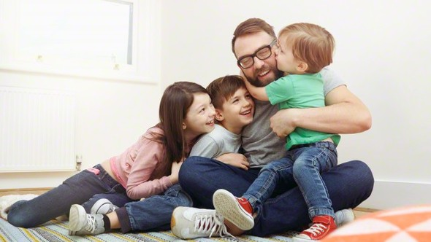
Отец для ребенка, начиная с раннего детства и почти до подросткового возраста, нужен для формирования нормального чувства защищенности от всего, что содержит угрозу: от темноты, от непонятного грома, от злой собаки, от "сорока разбойников", от "космических гангстеров", от соседского Петьки, от "чужих"... Если мать - источник жизни и тепла, то отец - источник силы и убежище, первый старший друг, который делится с ребенком этой силой, силой в самом широком смысле этого слова.
Современные отцы проводят с детьми больше времени, чем это было ранее, и это благотворно влияет на их развитие.

Slide 4

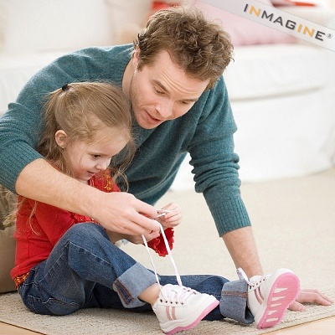
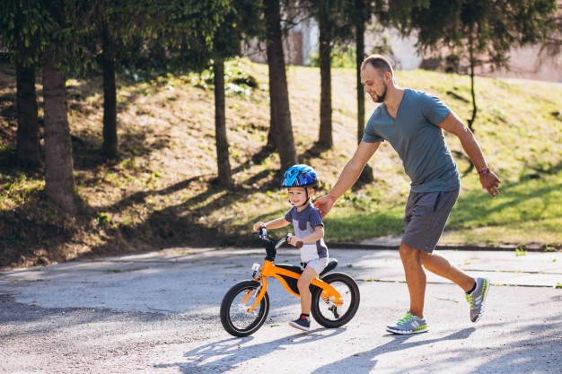
Отец меньше, чем мама, опекает детей, предоставляет
им больше самостоятельности, воспитывая в ребёнке самодисциплину
и ускоряют адаптацию к окружающей жизни

Slide 5
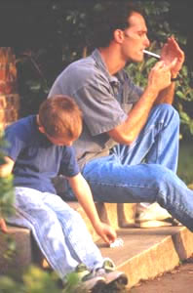
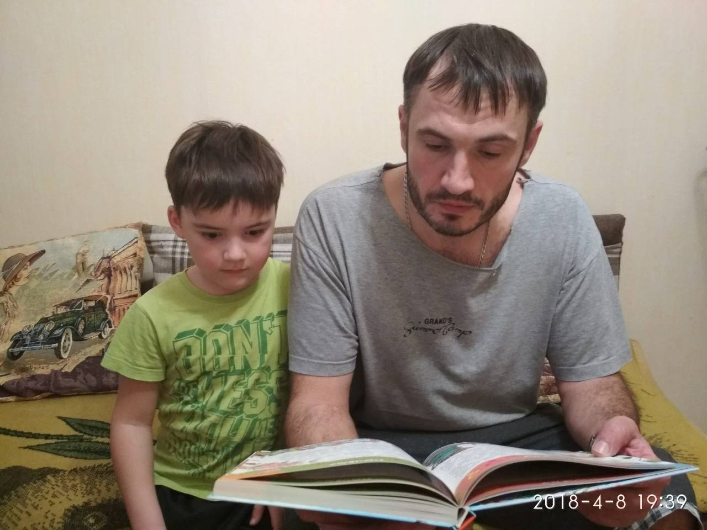
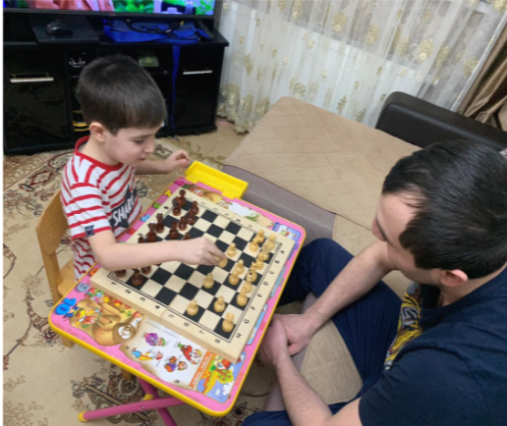
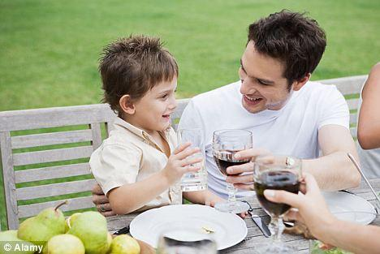
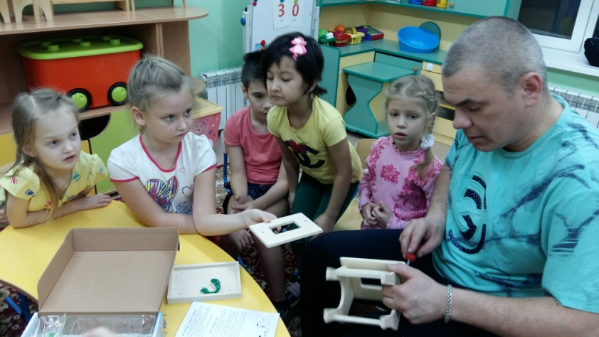
Не секрет, что не только сыновья, но и дочки подражают своим отцам
в хорошем и в плохом.

Slide 6
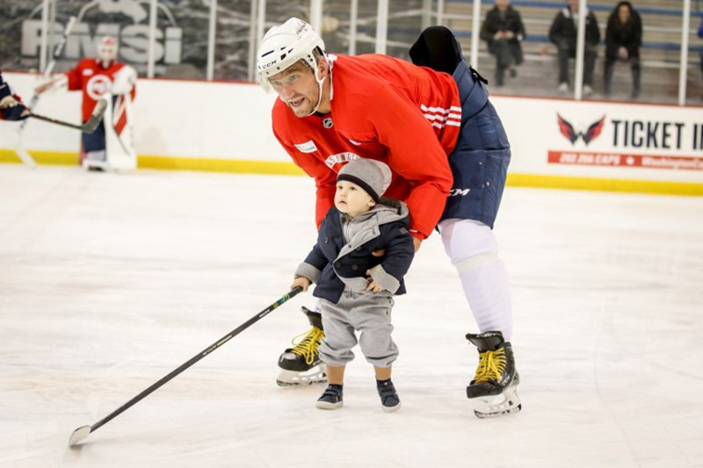
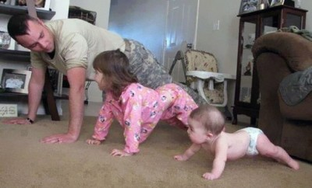

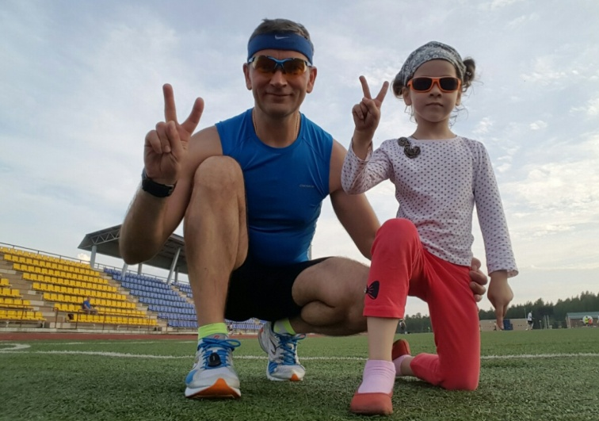
Срабатывает детское сознание: Я как папа!

Slide 7
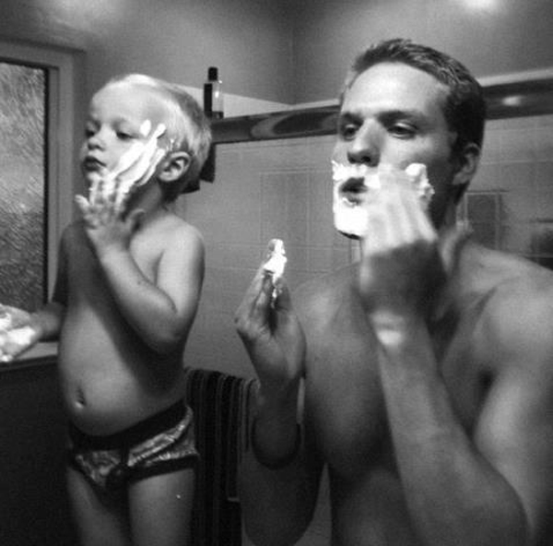


Папа для сына…Каждый отец хочет, чтобы его сын вырос настоящим мужчиной, однако не каждый знает, как это сделать. Мальчикам очень необходимы дружба и одобрение отца, они нуждаются в обществе отца, его любви. Мальчик начнёт чувствовать себя мужчиной и вести себя как мужчина благодаря способности подражать и брать пример с тех мужчин, которые рядом, которые пользуются его расположением.

Slide 8
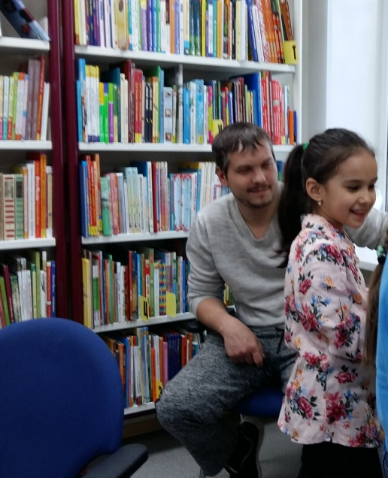
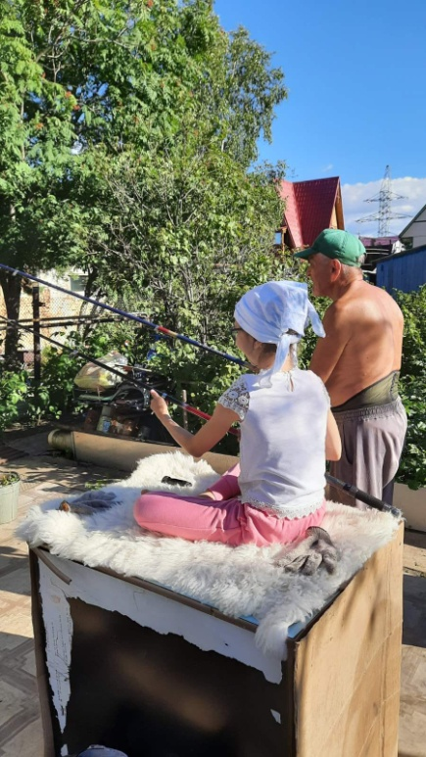
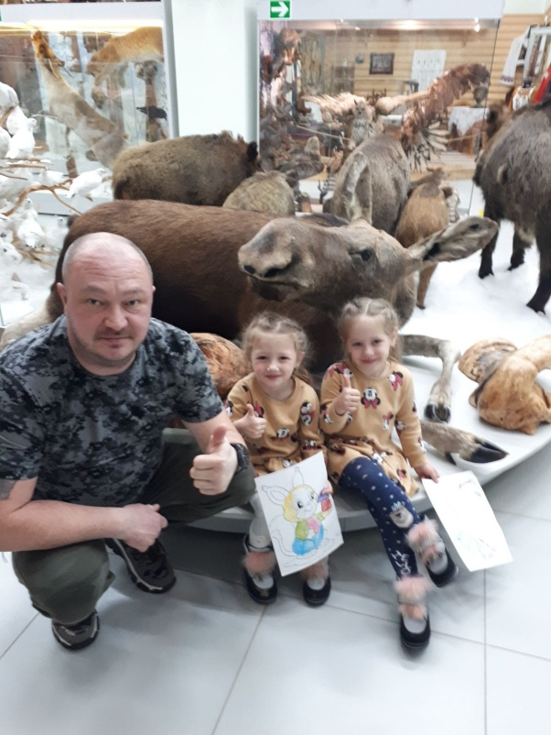
Папа для дочки не менее важен, чем для сына. Если сыну отец нужен как образец для подражания, то дочь нуждается в отцовском одобрении. Девочки, с первых дней окружённые папиной любовью, вырастают более уверенными в себе, чувствуют себя более защищёнными. Отец прививает дочери: гармоничность, уверенность в себе, женское достоинство.

Slide 9
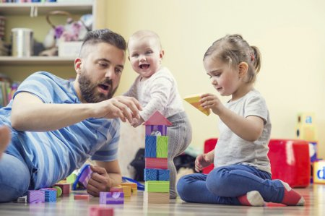
Если ребенок знает ласковый голос отца, его доброе лицо, запах, смех, если он привык к заботливым прикосновениям отцовских рук, значит, папа станет для него таким же важным человеком, как мама.

Slide 10
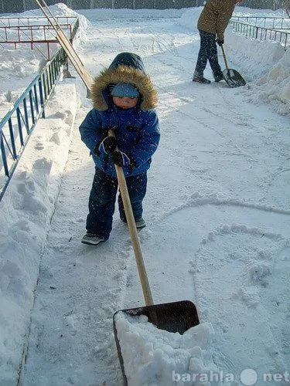
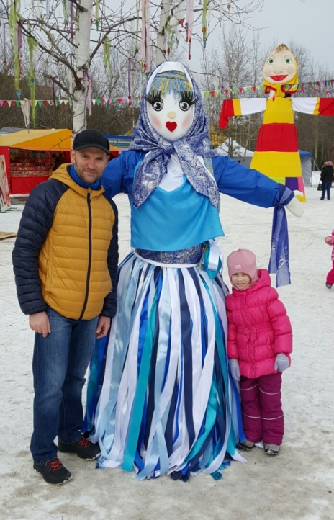
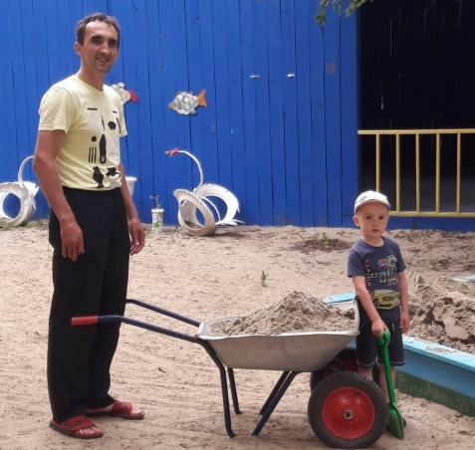
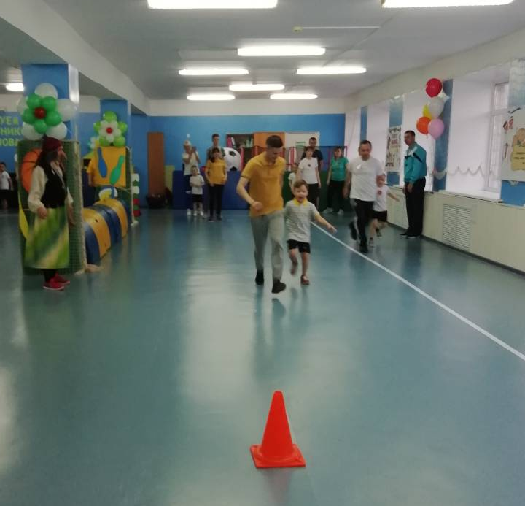
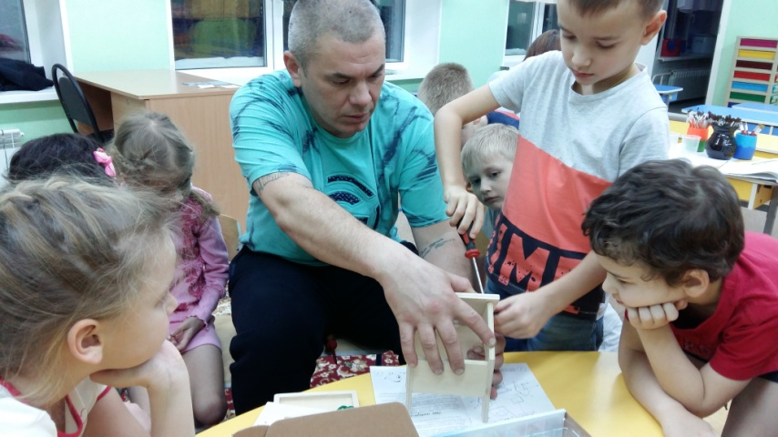
Папы - помощники, сотрудники и партнеры образовательного учреждения в важном деле: воспитании подрастающего поколения

Slide 11
Папа – это энергия действия, познания, завоевания!
Папа может научить :
учиться,
бороться и побеждать.
Уметь защищать свои интересы, интересы и безопасность других людей.
Быстро принимать решения, достигать поставленную цель!

